Slide 1
A4 DR-Scanner
(CoBra Platform 개발)

Slide 2
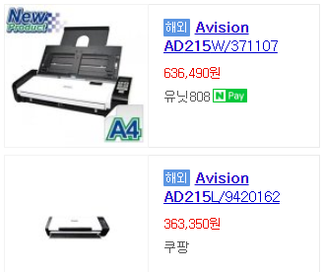
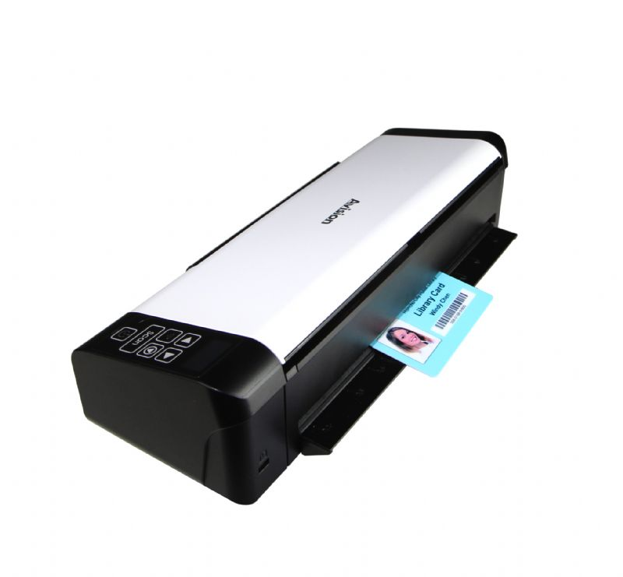
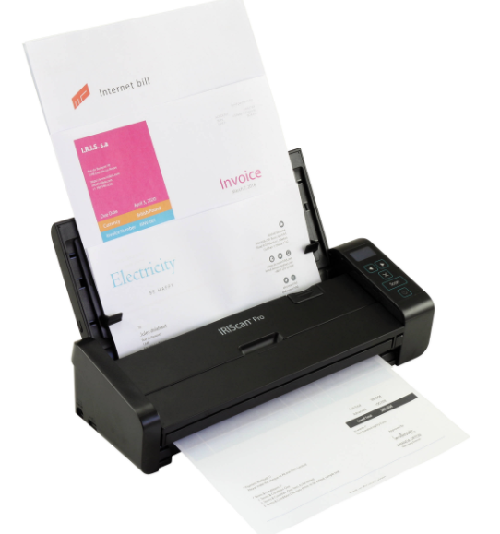
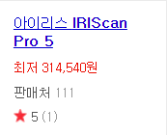
◆현재 시장상황
DR 스캐너는 연간 약 2~3만대 수준의 시장이 형성
최근 포터블 스캐너 수요의 증가 (보통 은행에서 4-5천대 입찰 건이 多)
Avision (AD215)
IRIS (IRIScan pro5)
스캔속도 : 20ppm / 40ipm(200dpi A4) - 자체 소프트웨어 사용시 3ppm 증가
1일 처리가능량 : 최대 1,000스캔
적재용지량 : 최대 20매
무게 : 1.4kg
중송방지 초음파 센서 내장
https://youtu.be/VzfOa_v_pNo
AD-215와 동등 제품으로 Avision에서 ODM 대응 중 (모델명만 다름)
포터블스캐너 수요의 증가로 17-18년도 CKBS가 IRIS로부터 해당 제품 사입하여 판매

Slide 3
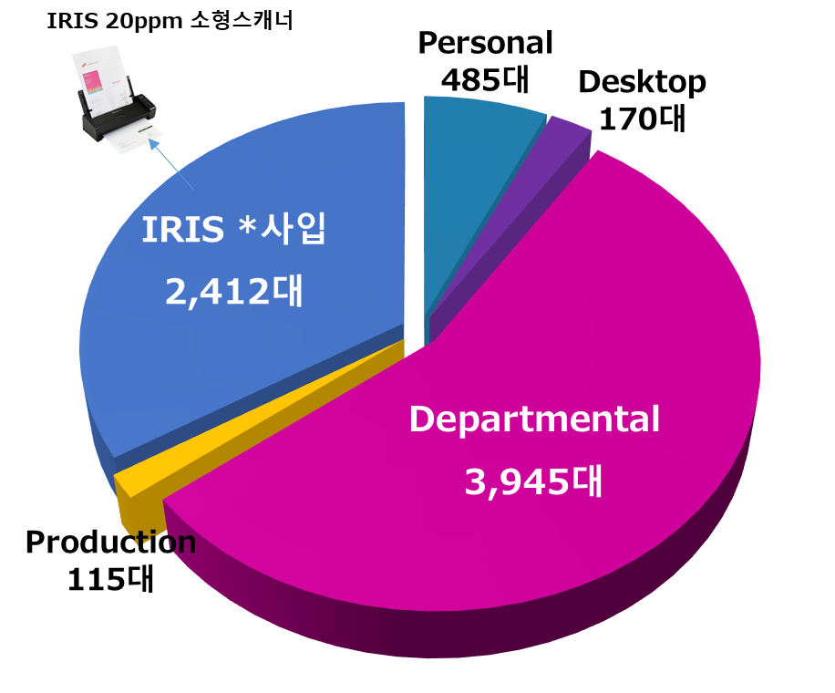
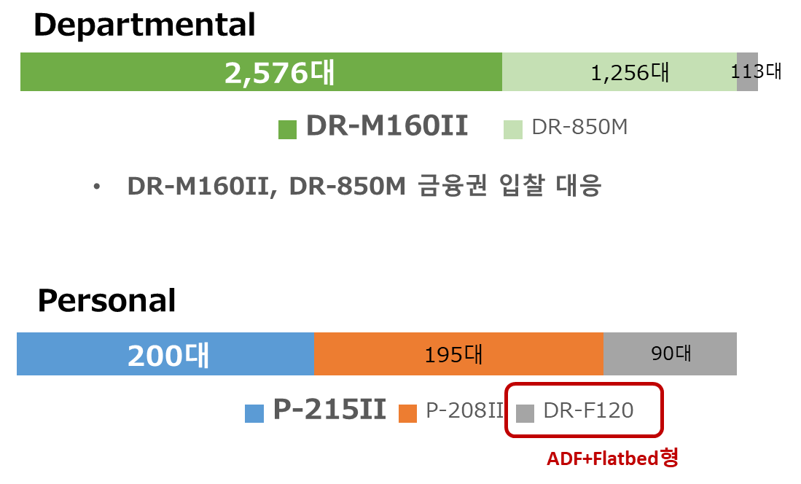
◆현재 시장상황
19년 DR Scanner 판매실적
Total 7,127대 (27.6억원)
P-215II 시티은행 입찰 대응
P-208II 유통 판매
DR-F120 조달 시장 판매
・Personal: 8~20ppm ・Desktop:25~40ppm
・Department: 60ppm ・Production : 60ppm~140ppm(A3대응)
※ A3 DR Scanner 영업 판매 실적 없음.

Slide 4
◆현재 시장상황
시장점유율 : Canon DR스캐너는 2-3위
최근 스캐너 전체 대수가 늘어난 요인은 포터블 스캐너 수요의 증가 (Avision 포터블 스캐너 우세)
ADF+Flatbed의 경우, 20ppm 시장 전체 500대/년, 50ppm 시장 100대/년 이며, 최근 3년간 감소 추세
[출처：Korea IDC]
Avision
12%
Kodak
3%
Panasonic
10%
Brother
5%
Panasonic
13%
Avision
21%
Panasonic
11%
Kodak
6%
Avision
32%
Kodak
6%
Brother
5%
Fujitsu
11%
Canon
19%
Fujitsu
9%
Fujitsu
12%
Canon
14%
Epson
26%
Epson
29%
Epson
22%
Canon
14%
Brother
3%
[‘17]
[‘18]
[’19]
전체시장
23,000대
(Canon: 3,874대 M/S 2위)
25,605대
(Canon: 3,405대 M/S 3위)
35,578대
(Canon: 4,715대 M/S 3위)

Slide 5
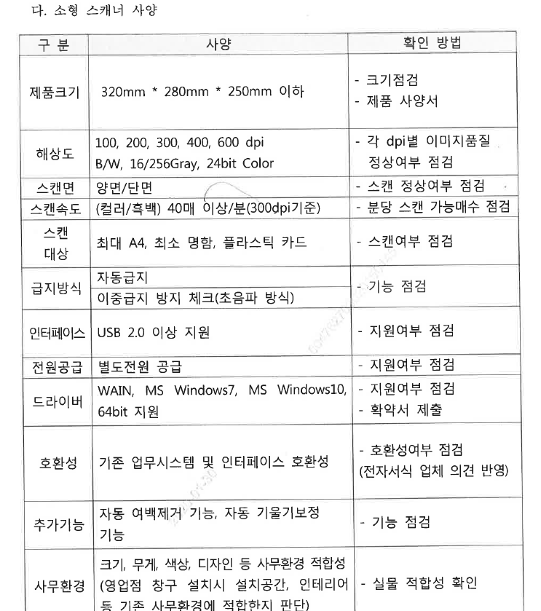
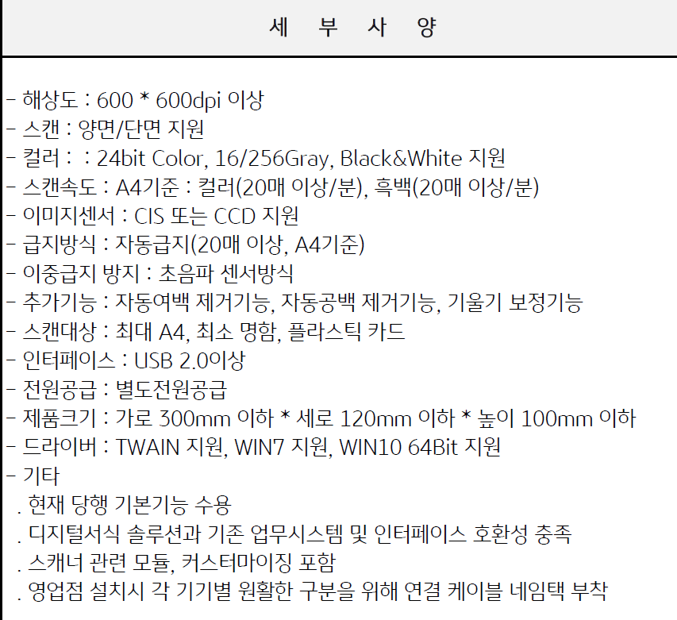
◆DR스캐너 기본 요건 (하기 고객요구사항 참조)

Slide 6
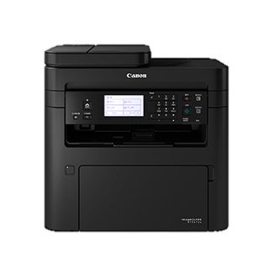
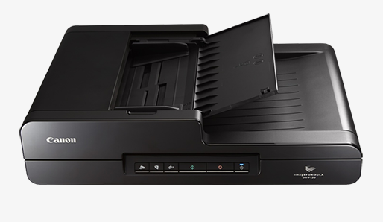
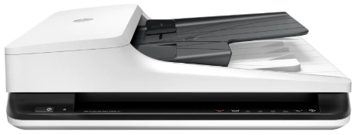
◆스펙 비교
 | A4 DR | CANON DR F120 | HP 2500f1
제품이미지
가격 정보 | \113,192(관리원가3) | ￦640,000(판매가) | ￦457,000(판매가)
스캔 타입 | 반전반송 | 1PDS | 1PDS
스캔 속도 (단면/양면) | 22ppm/8ppm | 20ppm/36ipm | 20ppm/40ipm
급지용량 | 50매 | 50매 | 50매
광학센서 타입 | CIS | CIS | CIS
제품크기 | 385×369×200mm | 469×335×120mm | 451×351×122mm
LCD | 5행 LCD | X | X(LED표시 7개)
Key | 10Key/Hard Key | Hard Key(6개) | Hard Key(5개)
과금 | O (UPO연동) | X | X
WiFi | 802.11n | X | 802.11n
Ethernet | 100 Mbps | X | 100 Mbps
E-Mail | O | O(PC드라이버로지원) | O
SMB | O | X | O
TWIAN드라이버지원 | O | O | O
PC 소프트웨어 주요 기능 | X | 자동공백제거, 기울기보정 | 자동공백제거, 기울기 보정

Slide 7
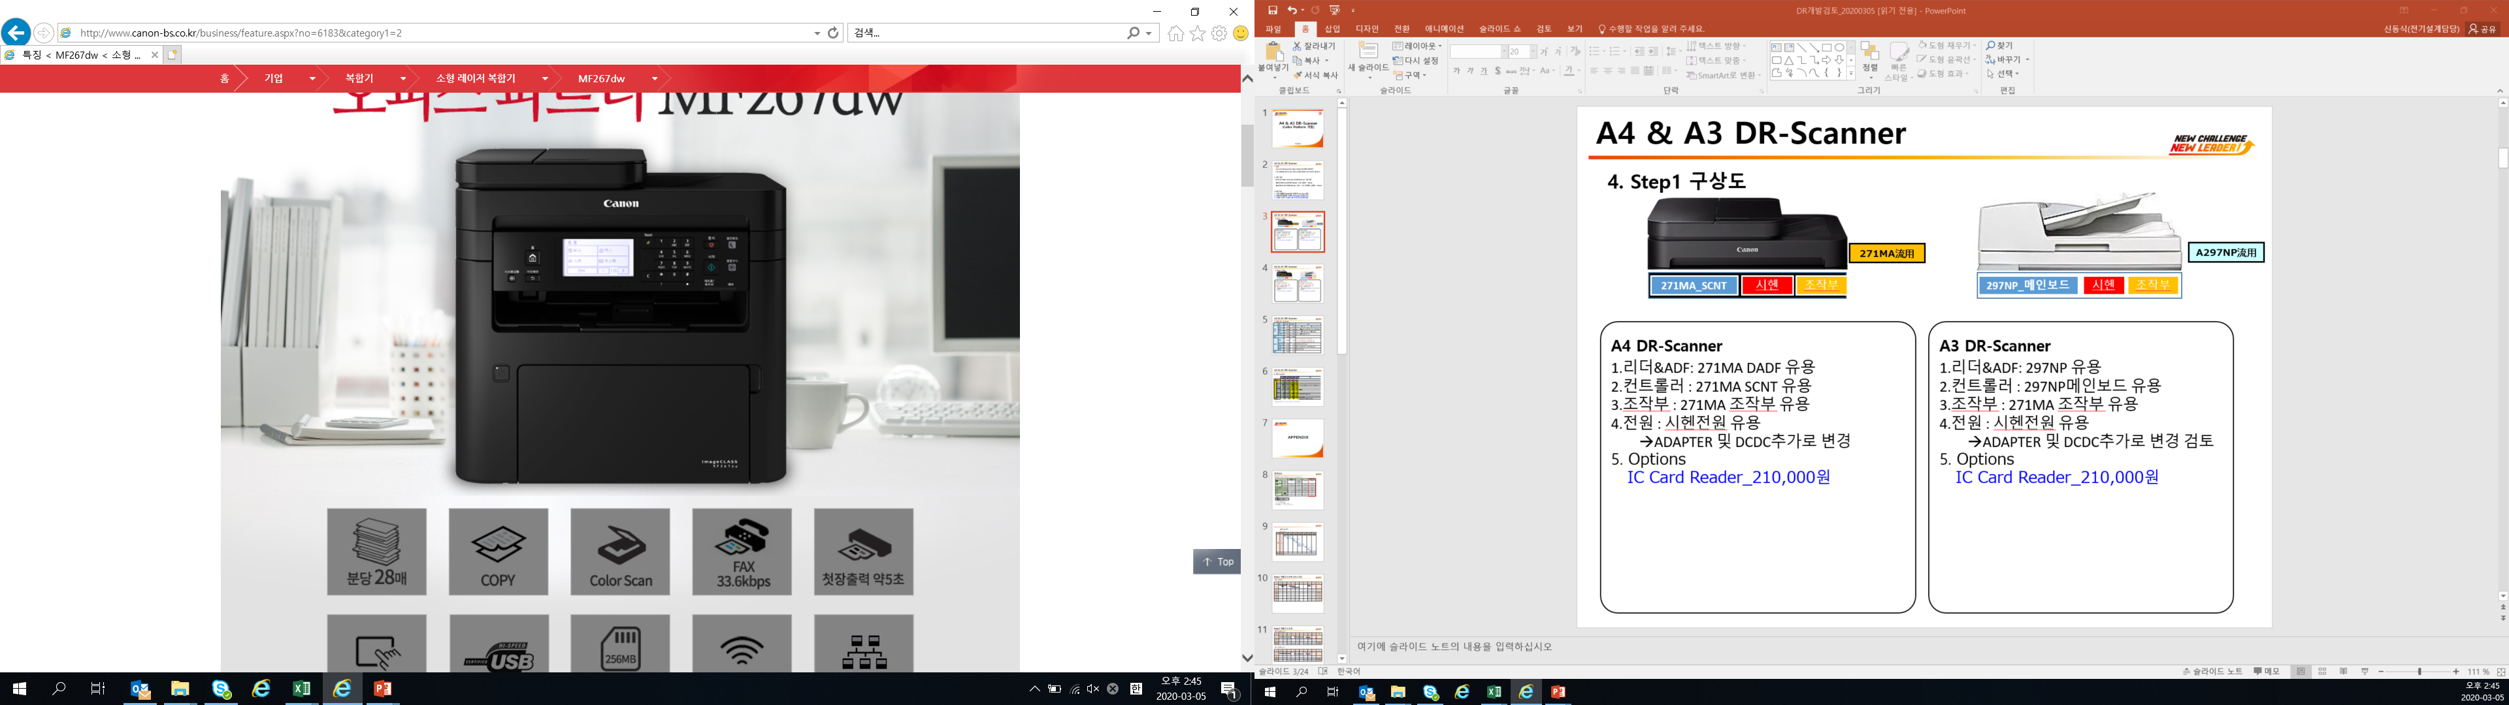

◆A4 & A3 Document Scanner
Step1-1
A4 DR-Scanner 개발 및 UPO시스템과 CoBra의 Send기능을 연동한 스캔 과금 기능 추가 (Prototype)
Step1-2
A4, A3 DR-Scanner 개발 및 UPO시스템과 CoBra의 Send기능을 연동한 스캔 과금 기능 추가
271MA流用
A297NP流用
271MA_SCNT
SMPS
297NP_메인보드
ADT&DCDC
A4 DR-Scanner
Reader&ADF | 271MA DADF 유용
컨트롤러 | 271MA SCNT 유용
조작부 | 271MA 조작부 유용
전원 | PSU 전원 → SMPS 상용전원
Options | IC Card Reader (21만원)
일정 : 4/3 사장님/영업데모 → 동일 기기 1대 추가 제작, 필드테스트 진행
(A4) A3 DR-Scanner (상품화수준)
Reader&ADF | 297NP Reader 유용
컨트롤러 | 297NP SCNT 유용
조작부 | 271MA 조작부 유용
전원 | 시헨 전원 → ADAPTER 및 DCDC변경 검토
Options | IC Card Reader (21만원)
일정 : A4 필드테스트 후 진행 여부 판단 A3 보류

Slide 8
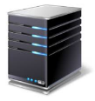

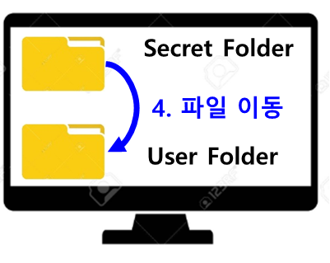
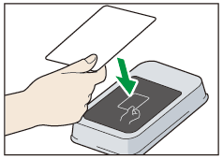
◆A4 Document Scanner
【제품 컨셉】
■ UPO솔루션과 CoBra의 Send기능을 연동한 스캔 과금 기능
■ Low Cost Document Scanner, 투자비 최소화 (A271MA 유용 극대화)
[User]
[Server]
[Scanner]
[PC]
1. 로그인(ID/PW)
2. 스캔(파일전송)
3. 카드 결제
[Card 단말기]
로그인/정보 갱신
스캔(파일전송)
카드 결제
스캔 파일 표시

Slide 9
APPENDIX

Slide 10
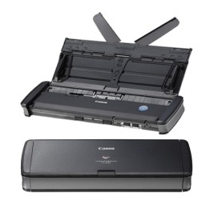
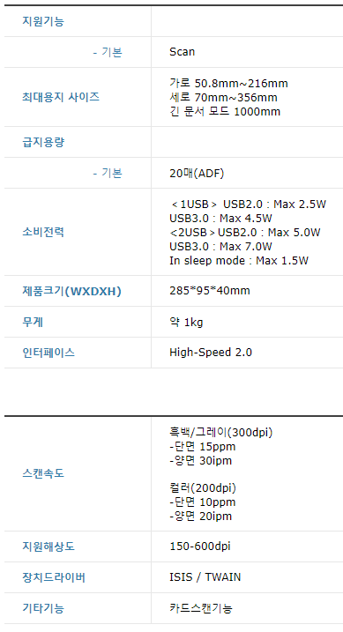
◆현재 시장상황
Canon P-215II (A4 포터블)
기본사양정보
가격 : 440,000(자사 홈페이지 기준)
스캔정보
DR 스캐너는 최소 30ppm 이상의 속도가 요구되며 포터블 타입의 DR 스캐너를 개발하면 경쟁력이 있다고 생각됨

Slide 11
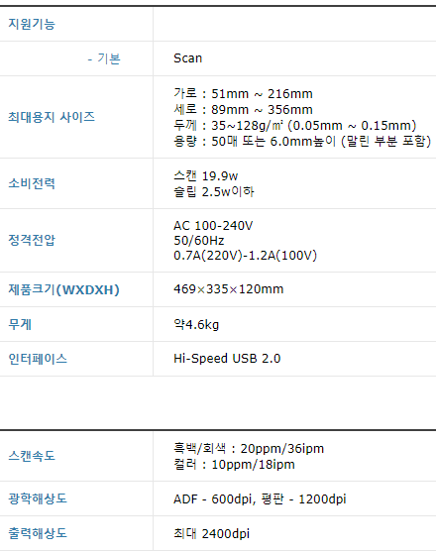
◆현재 시장상황
Canon DR-F120 (A4)
기본사양정보
가격 : 640,000(자사 홈페이지 기준)
DR 스캐너는 최소 30ppm 이상의 속도가 요구되며 현재 상기타입의 모델은 캐논에서 하나뿐이므로 좀더 스팩업을 하면 경쟁력이 있다고 생각됨
스캔정보

Slide 12
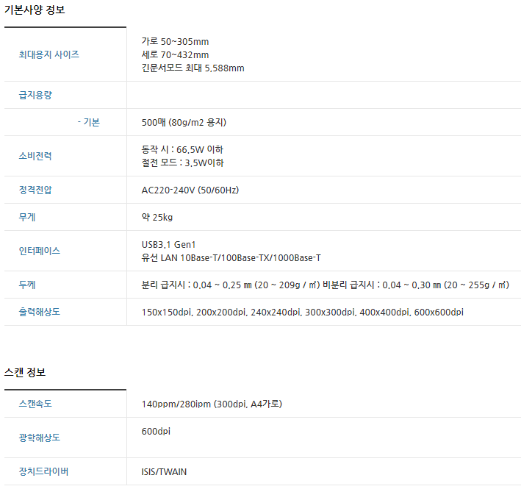
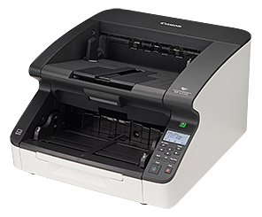
◆현재 시장상황
Canon DR-2140 (A3)

Slide 13
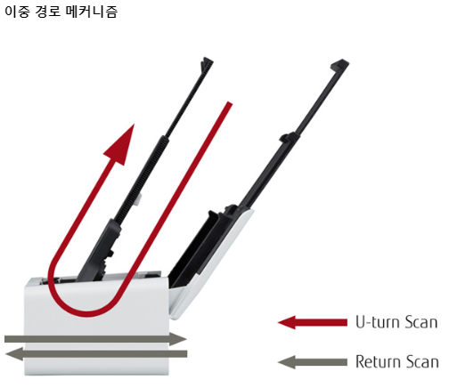
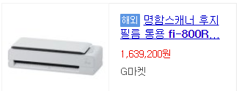
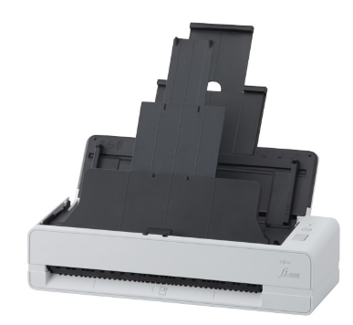
현재 시장상황
DR 스캐너는 연간 약 4~5만대 수준의 시장이 형성
포터블 스캐너가 가장 인기가 많음 (보통 은행에서 4-5천대 입찰 건이 多)
후지쯔 (FI 800R) 분당 40매 https://youtu.be/j5_hy1e74rg
Avision (AD215) 분당 40매 https://youtu.be/VzfOa_v_pNo

Slide 14
◆필드테스트 컨셉
타겟 시장 : 스터디 카페
대수 : 2대
대응 OS : Window만 대응
필드테스트 | 1안 | 2안 | 3안
결제 | 카드 결제만 | 카드 결제 &에딧 결제 | 카드 결제 &에딧 결제
로그인 기능 | X | O | O
제공 PKG | DR Scanner, 카드 단말기, PC(TBD) | DR Scanner, 카드 단말기, PC(TBD) | MFP, 카드 단말기, PC(TBD)
Soft개발 기능 |  | 에딧 결제 및 로그인 기능 실장 | 에딧 결제 및 로그인 기능 실장
 | 이메일 과금기능 실장 | 이메일 과금기능 실장 | 이메일 과금기능 실장
 | 슬립 모드 예외처리 | 슬립 모드 예외처리 | Print/Copy/Fax 과금기능실장
 | Agent 자동실행 | Agent 자동실행 | Agent 자동실행
 | 베타 평가 | 베타 평가 | 베타 평가
리소스 | 1.3MM | 2.1MM | 4MM
예상 일정 | 5월 중 | 6월 중 | 8월

Slide 15
감사합니다

